Slide 1
Разноуровневые задания По теме проверка деления с остатком 3 класс
Выполнила ученица 231 группы
Черная Арина

Slide 2
Узнавание Цель: Актуализация имеющихся знаний по теме, либо разделу без видоизменений. Задание: Выберите правильный вариант ответа. Что будет являться остатком при делении 50:12? А) 2 Б) 4 В) 3

Slide 3
Воспроизведение. Цель: воспроизвести усвоенные знания и применять их в типовых ситуациях.
Задание: Закончи Фразу
«При делении остаток всегда____________»
Ответ: «При делении остаток всегда должен быть меньше делителя»

Slide 4
Понимание Цель: осмысленная демонстрация новой информации.
Задание: Ответьте на вопрос
« Почему при делении на 2 в остатке может быть только 0 или 1?»
Ответ: Потому что остаток всегда меньше делителя.

Slide 5
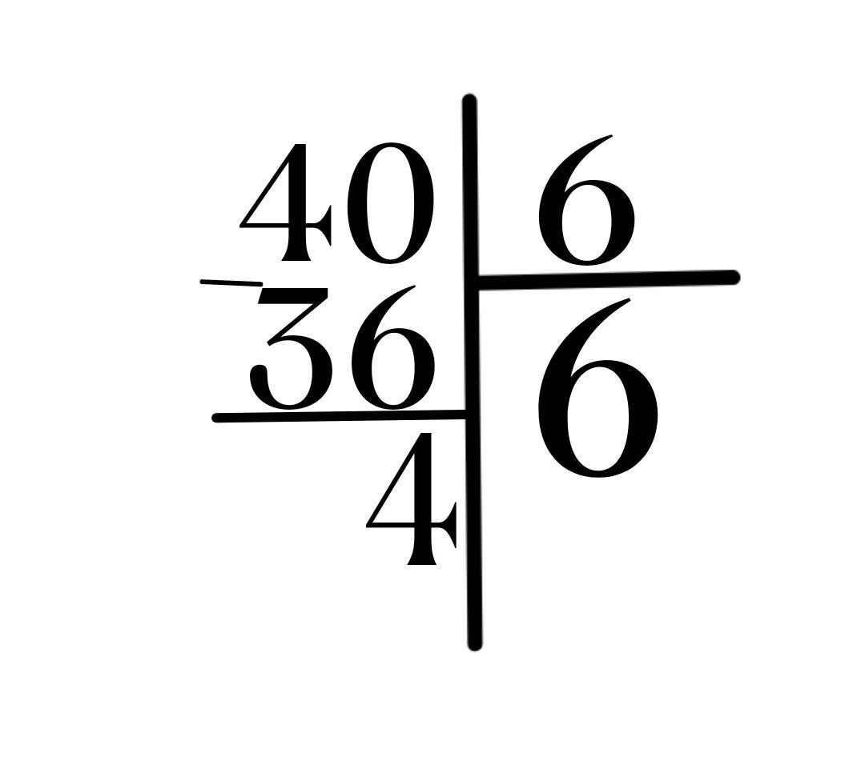
Применение в знакомых условиях. Цель: Самостоятельное преобразование усвоенной информации
Задание: Исправь ошибку.
« 40:6=7 (остаток 6)»
Ответ:
40:6=6 (остаток 4)

Slide 6
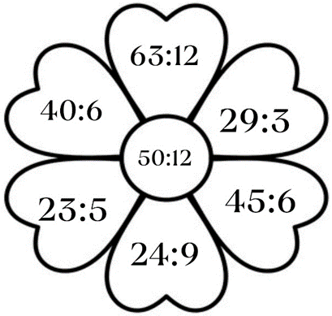
Применение в незнакомых условиях Цель: Оценивание и диагностирование творческого применения знаний
Задание: Реши пример и узнаешь каким цветом закрасить предмет.
Ответ:

Slide 7
Спасибо за внимание!

